Slide 1
網程期末專案說明文件
組員:賴柏宇(01157004)覃昌景(01157028)
期末專案連結: https://james-92.github.io/Web_FinalProject/main_page/main_page

Slide 2
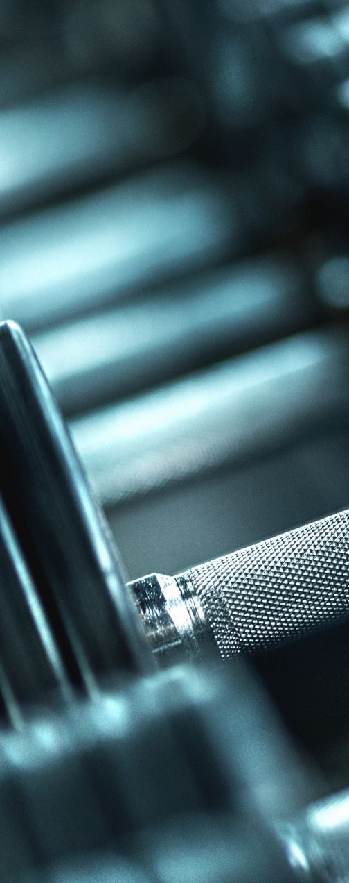
創作動機
一開始討論的時候，我們就發現我們的共同興趣是健身，討論過後發現現在大部分的健身app都是手機版，雖然功能完善，但比較少有針對特定目標(例如:健身、減脂)而設計，所以我們決定來做一個增肌為主要目標的電腦版網頁。

Slide 3
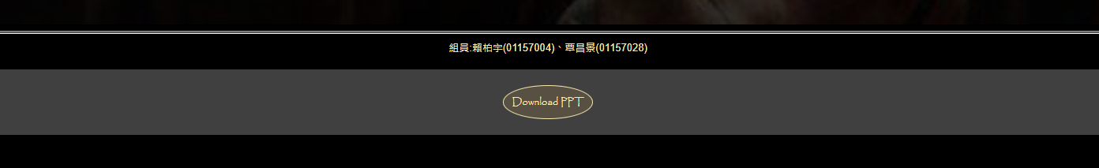
網站架構
我們將整個網站分成了五個頁面分別是:Home、Calculator、Equipment、Tutorial、Demonstration，在每個網站的上方都有一欄按鈕可以供使用者切換頁面
下方都會有一欄PPT說明文件內容下載區

Slide 4
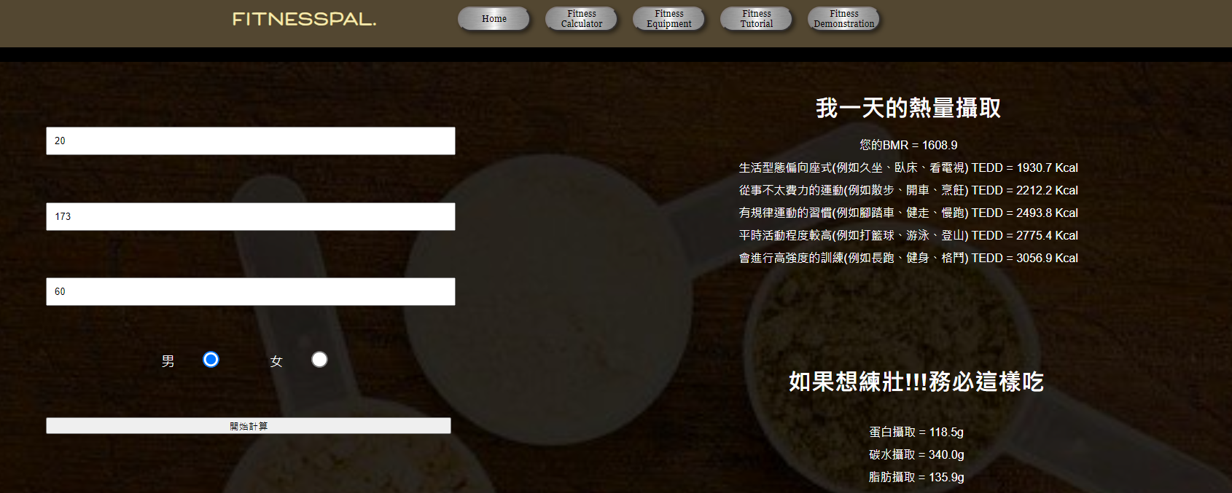
網站架構
calculator的頁面可以讓使用者輸入自己的身高體重年齡，並得出增肌所需的攝入量以及基礎代謝等資訊

Slide 5
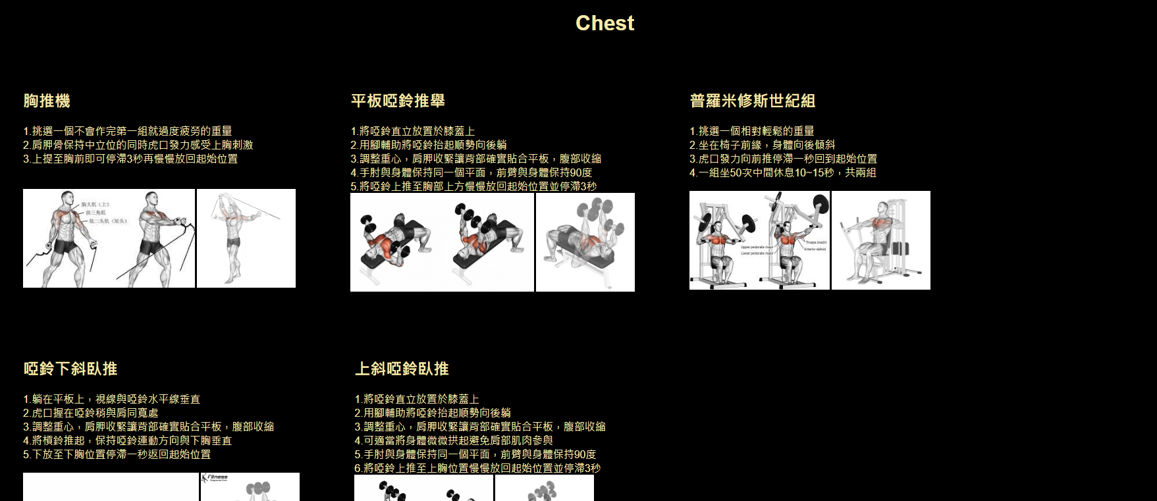
網站架構
Tutorial頁面可以讓使用者查找不同部位的訓練說明

Slide 6
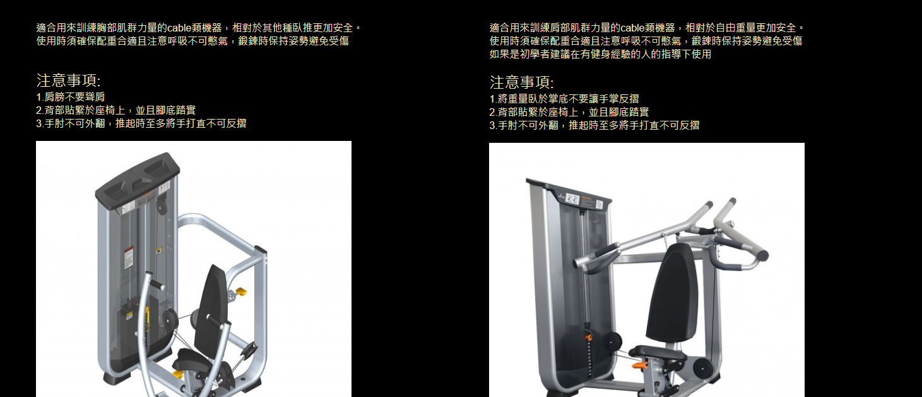
網站架構
Equipment頁面可以讓使用者查閱學校健身器材的使用方式，以及其他健身器材

Slide 7
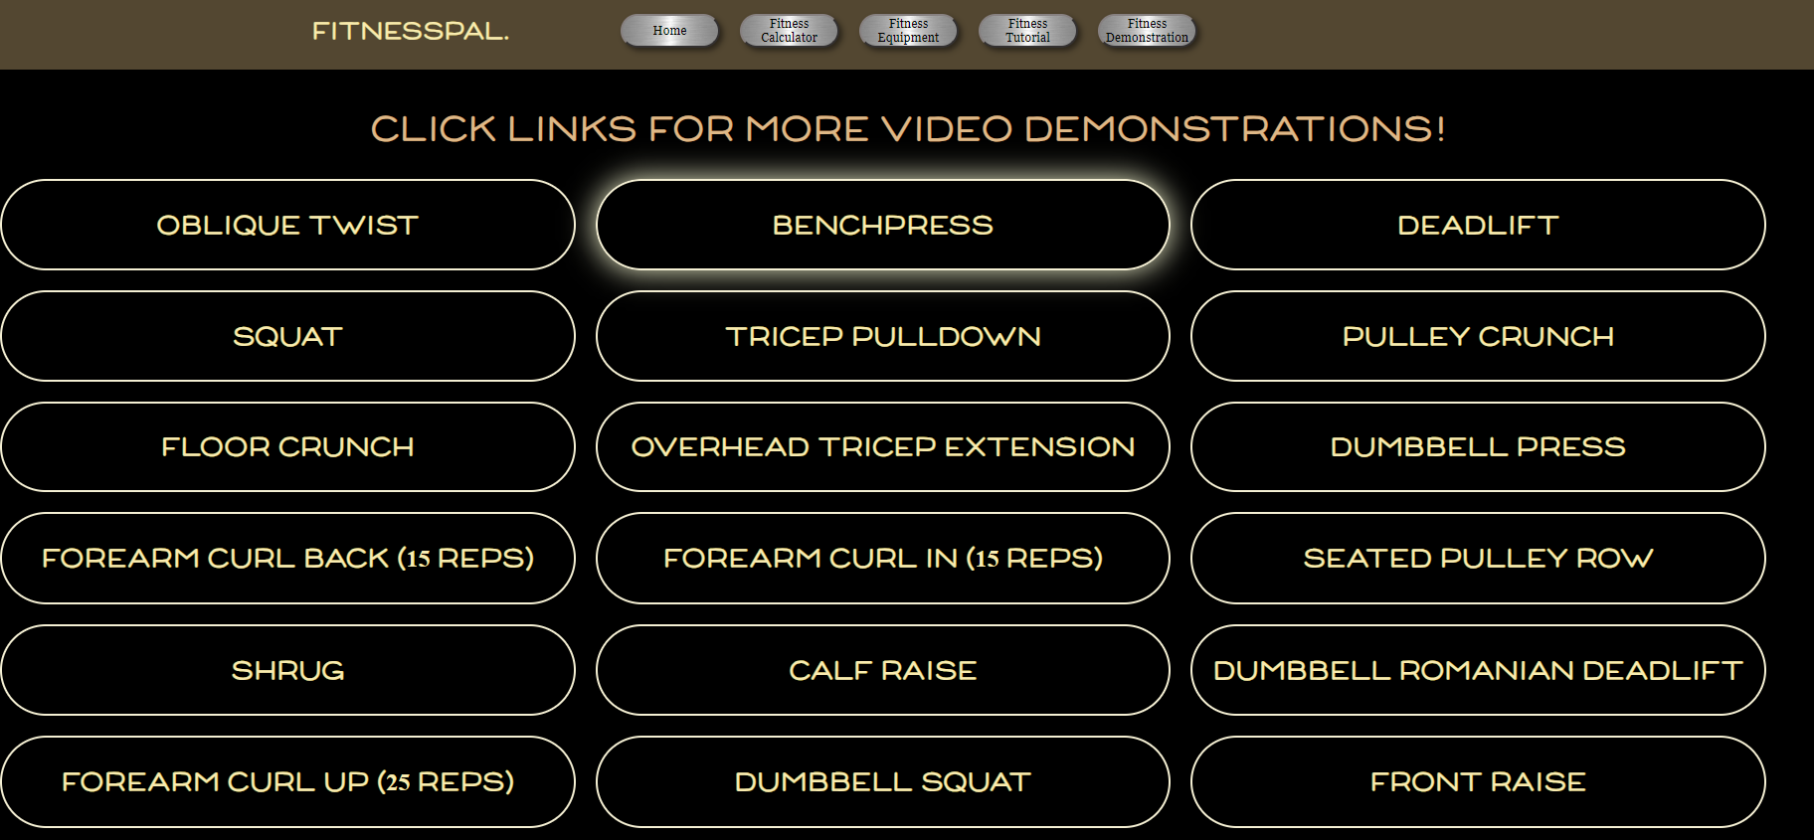
網站架構
Demonstration頁面可以讓使用者點及外部連結觀看其他訓練說明影片

Slide 8

使用的Web技術
HTML5, CSS, JavaScript(熱量計算機頁面)
DOM(計算機頁面結果輸出動畫)
Event
fetch(我們找了網上的json檔案做了修改並運用在demonstration頁面)

Slide 9

網站特色與優點
我們是針對增肌需求的使用者設計的網站
內容包含許多健身訓練示範以及器材介紹
demonstration頁面有許多外部連結可以供使用者參考
我們的健身器材介紹頁面是針對海大健身房設計(器材介紹包含學校內健身房的器材)

Slide 10
我們遇到的問題與處理方式
I.版控&工作分配:由於網頁的HTML、CSS、JS檔案會需要不斷更新，且雲端硬碟不能很好的控制更新與同步。加上兩人的長處重疊所以我們磨合了很久
解法:改成利用之後在上課時教的GitHub完成版本控制與疊代更新，分工方面除了回顧之前的作業也會參考AI的做法(例如問GPT需要哪些工具與實作方法並加以修正，因為GPT寫的會有點怪怪的)

Slide 11
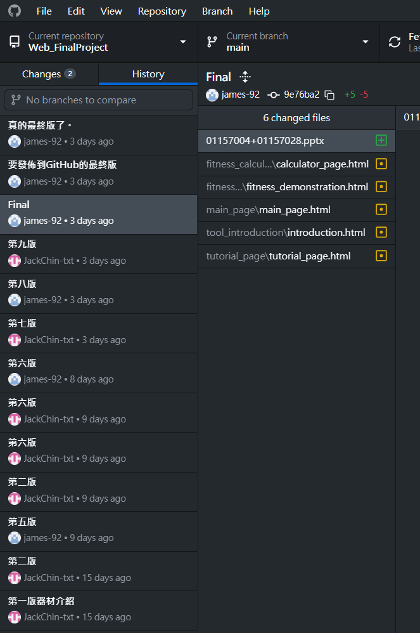
我們遇到的問題與處理方式

Slide 12
我們遇到的問題與處理方式
有效溝通:多次做出不同的版本給對方一起整合，共同開發在寫code的當下就一起討論其優缺與改進方向。最終版的配置與字體等為兩人想法的融合版
設計風格不同:兩人雖然討論過詳細的分工與版面配置，但是做出來時仍與自己心理面的樣子不同，且兩人的設計風格不同

Slide 13
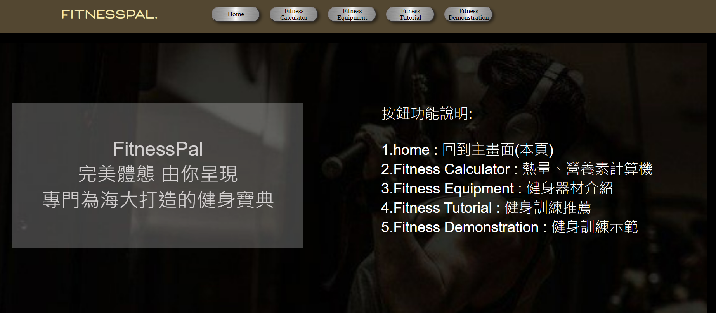
我們遇到的問題與處理方式

Slide 14
我們遇到的問題與處理方式
除了配合學校器械以外也尋找了很多開源的無版權圖片或是開放下載的圖片，尋找大量素材庫與可用內容來填補空缺
素材取得與素材選用:素材庫很多種，但是需要付費的更多種，在成本有限的情況下找到適合的底圖來配合網頁主題讓我們苦惱很久

Slide 15
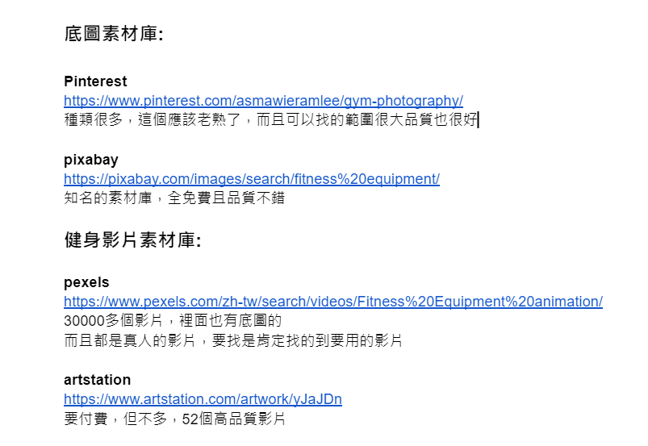
我們遇到的問題與處理方式

Slide 16
我們遇到的問題與處理方式
json檔案一開始內容有缺漏，直接存取變數時網站無法開啟
我們將不必要的部分刪除並用其他的影片連結做出demonstration頁面

Slide 17

實際的分工
賴柏宇(01157004)
健身部位內容:胸、手臂/main page網站架構/json檔案fetch(demonstration頁面)/footer的ppt下載區/html頁面互相連接/健身器材內容CSS/demonstration CSS/button CSS/PPT 說明文件
覃昌景(01157028)
健身部位內容:背、腿/計算機JavaScript/各網頁底圖/計算機頁面輸出動畫(DOM)/健身器材內容CSS/Home CSS/calculator CSS/健身器材內容/健身器材內容頁面排版/主頁面(Home)內容

